Slide 1
《专业写作与口头表达》
漆 进
电子科技大学
信息与通信工程学院
专利的写作

Slide 2
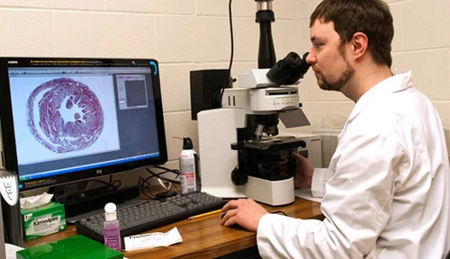
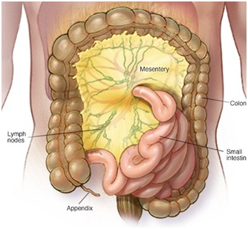
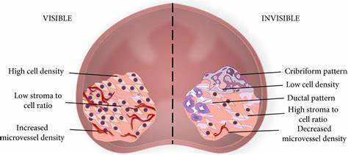
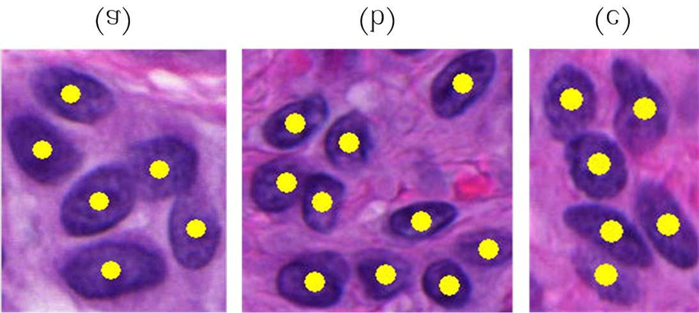
Dataset and Code (Pytorch) for Histopathological Image Analysis
MHIST: A Minimalist Histopathology Image Analysis Dataset

Slide 3
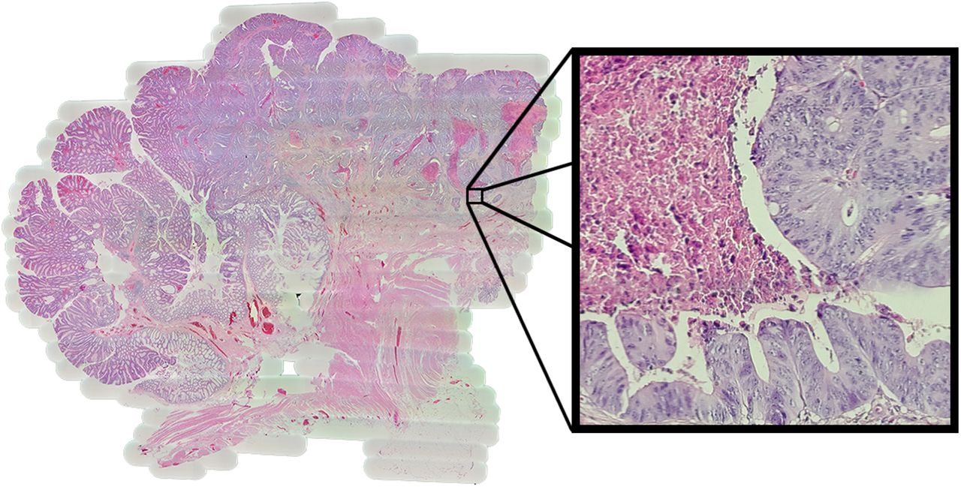
A whole slide

Slide 4
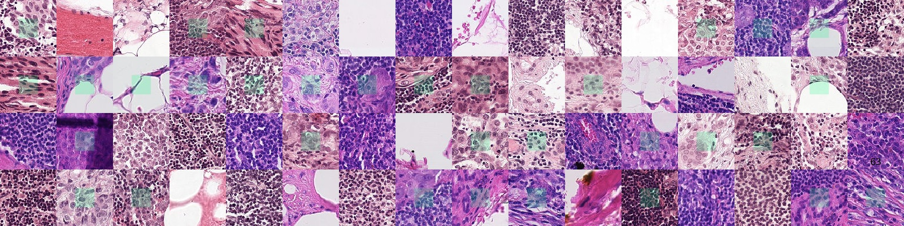
PatchCamelyon (PCam)(code+data)
https://github.com/basveeling/pcam
Example images from PCam. Green boxes indicate tumor tissue in center region, which dictates a positive label.

Slide 5

课时安排
周 | 日期 星期五 5-6 | 内容 | 地点
2 | 2023-03-03 | 概述&文献检索（课后准备及阅读综述, ppt 说明病理分析概念、方法、综述结构等）（组织病理图分析） | 品学楼A110
3 | 2023-03-10 | 文献综述：分析方法整理、内容、格式讨论（阅读更多文献，模仿写作综述，word 文档）（组织病理图分析） | 品学楼A110
4 | 2023-03-17 | 文献综述写作分享 （ppt和word文档，课后完善提交第一版: 课代表收齐email:jqi@uestc.edu.cn） | 品学楼A110
5 | 2023-03-24 | 文献综述写作分享 （ppt和word文档，课后完善提交第二版: 课代表收齐email:jqi@uestc.edu.cn） | 品学楼A110
6 | 2023-03-31 | 专利写作讨论：格式、内容讨论（课后准备及阅读专利, ppt 说明专利写作方法、结构等） | 品学楼A110
7 | 2023-04-07 | 专利写作分享 （ppt和word文档，课后完善提交第一版: 课代表收齐email:jqi@uestc.edu.cn） | 品学楼A110
8 | 2023-04-14 | 专利写作分享 （ppt和word文档，课后完善提交第二版: 课代表收齐email:jqi@uestc.edu.cn，写学期总结ppt: 1. 时间，地点，人物，用什么东西做了什么事，包括综述和专利附件；2. 学到了什么，失去了什么，个人感想和意见，附上集体合照） | 品学楼A110
9 | 2023-04-21 | 学期总结ppt展示讨论 | 品学楼A110

Slide 6
课程网站
https://jinqijinqi.github.io/CompositionAndCommunication/
所有课程相关的资料及活动将在上述网站中展示，可以在任何时间和地点阅读和下载

Slide 7
第六章 专利写作范例剖析
阅读范例专利 “一种全切片组织病理图像分析方法及系统”（10分钟）
2. 掌握专利写作框架（如包含几部分？），每一部分的主要内容是什么？

Slide 8
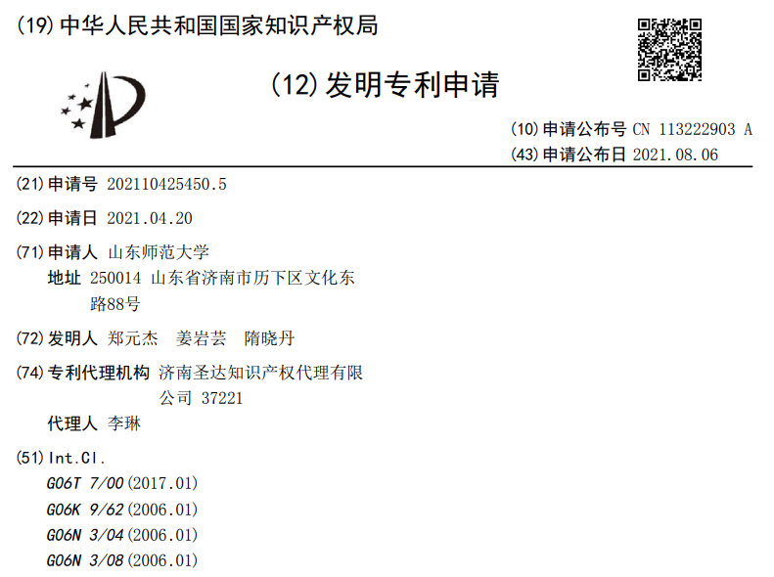
第六章 专利写作范例剖析

Slide 9
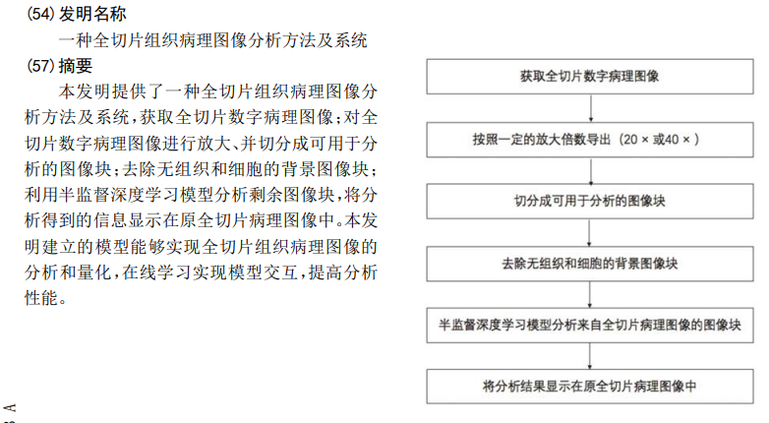
第六章 专利写作范例剖析

Slide 10
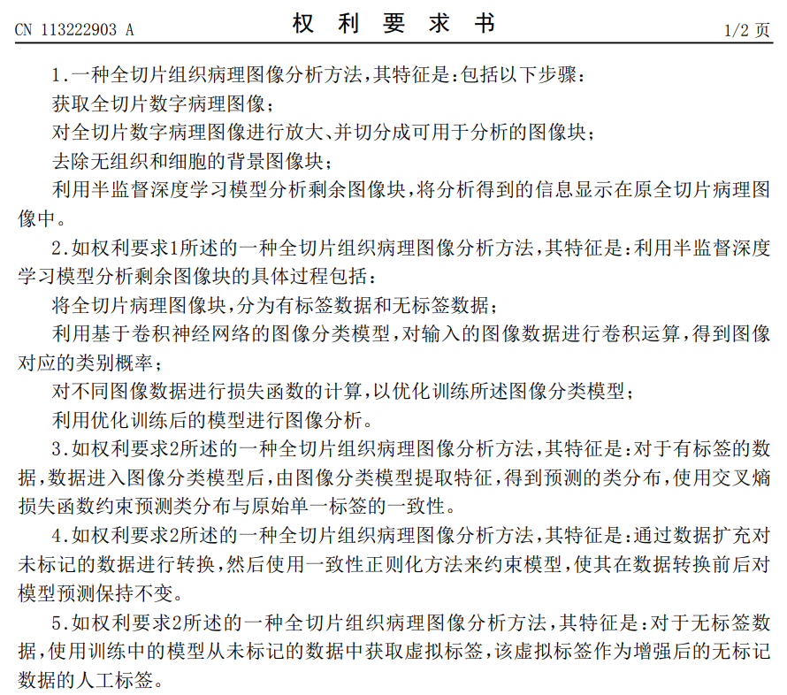
第六章 专利写作范例剖析
2。权利
要求书

Slide 11
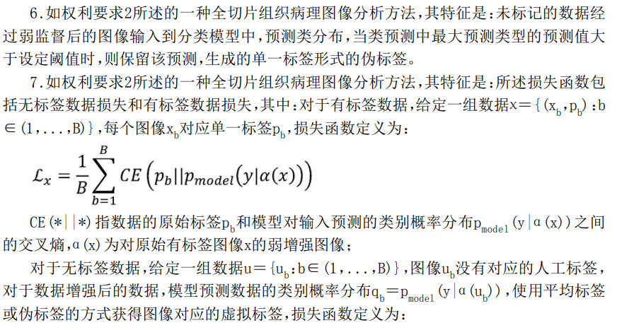
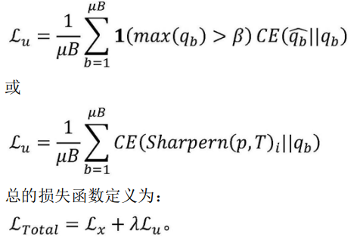
第六章 专利写作范例剖析

Slide 12
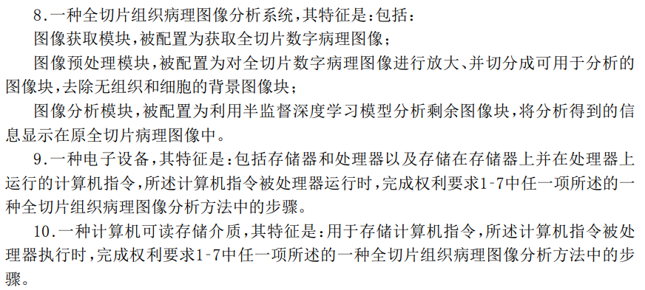
第六章 专利写作范例剖析

Slide 13
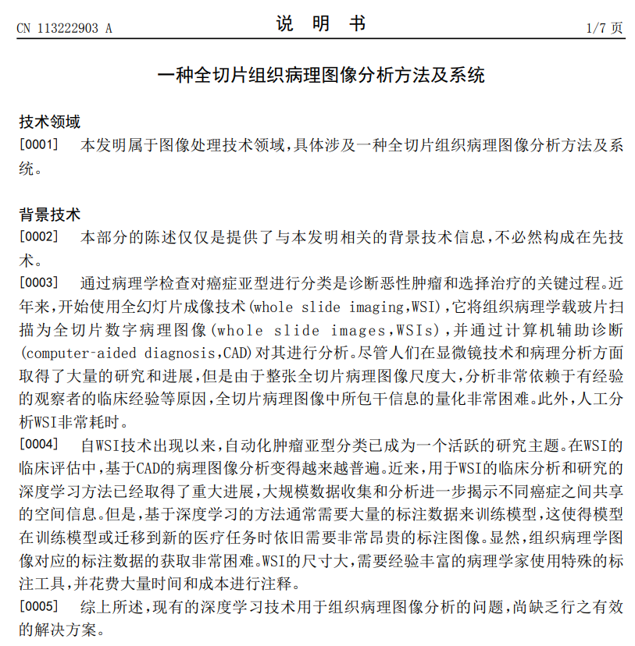
第六章 专利写作范例剖析
3. 说明书

Slide 14
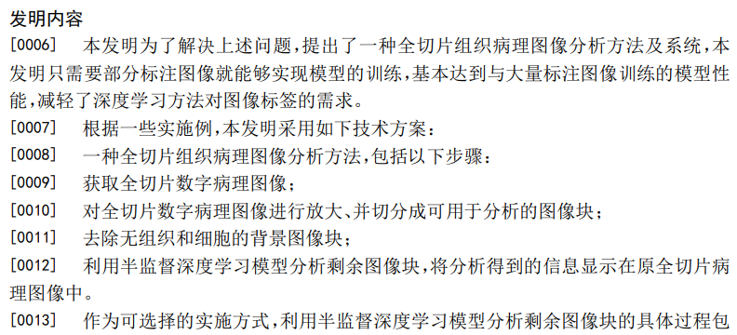
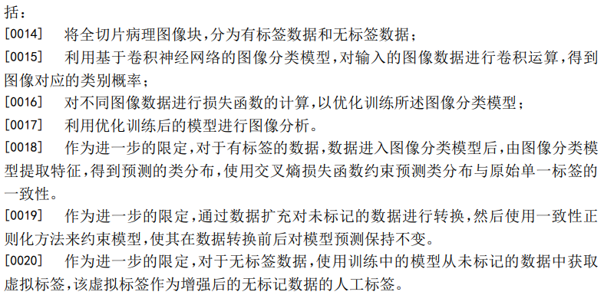
第六章 专利写作范例剖析

Slide 15
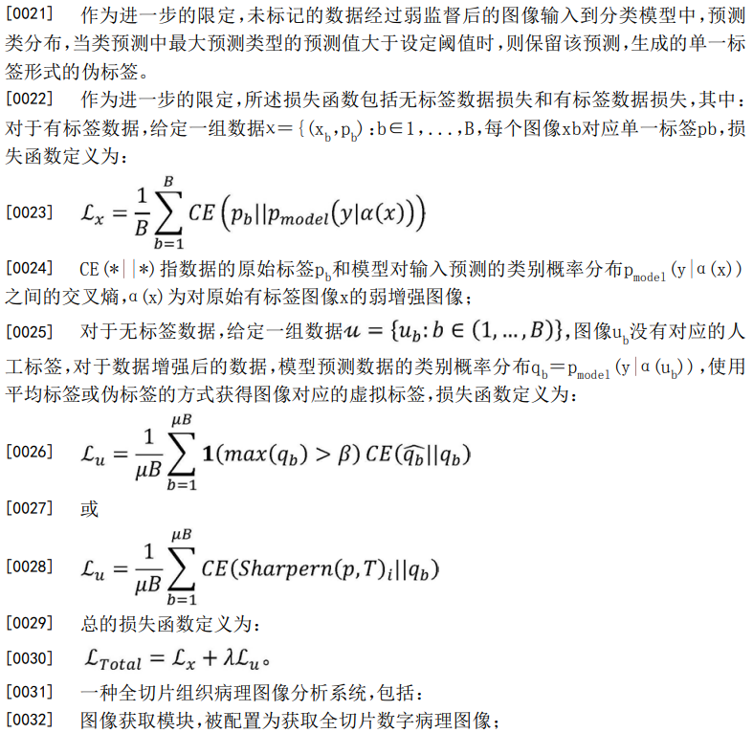
第六章 专利写作范例剖析

Slide 16
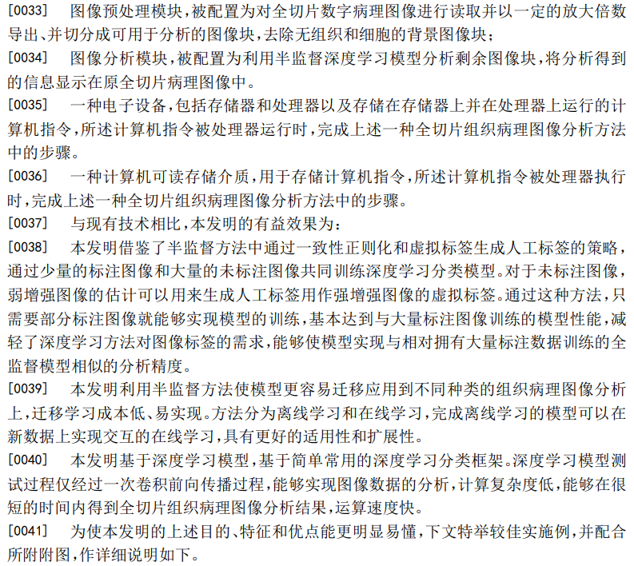
第六章 专利写作范例剖析

Slide 17
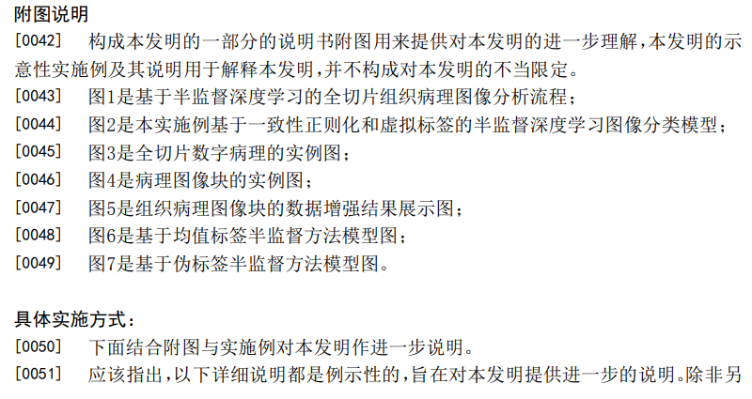
第六章 专利写作范例剖析

Slide 18
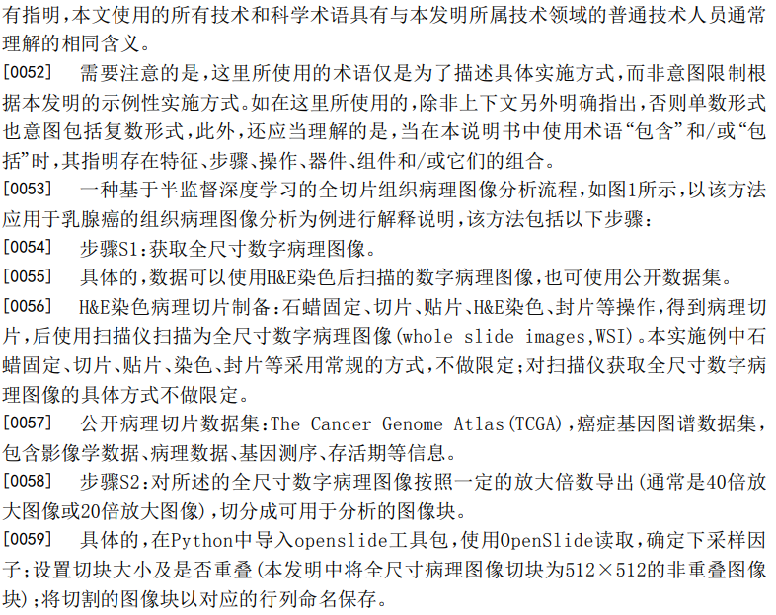
第六章 专利写作范例剖析

Slide 19
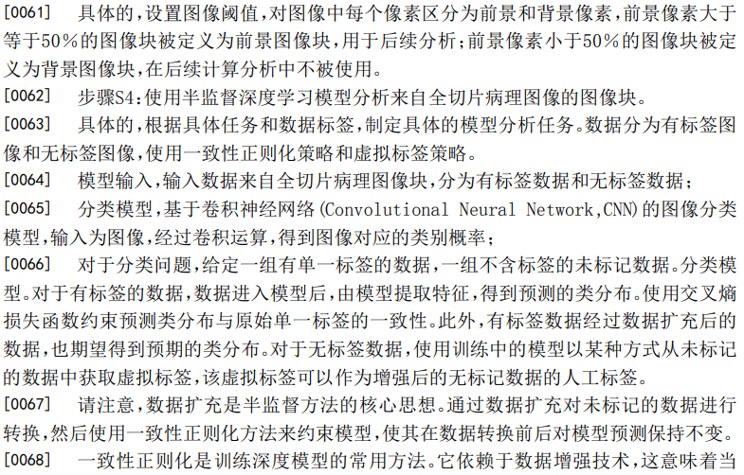
第六章 专利写作范例剖析

Slide 20
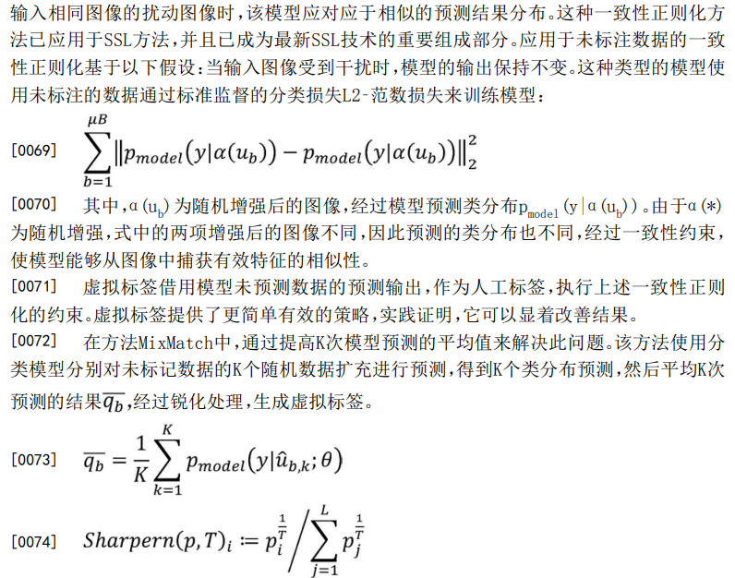
第六章 专利写作范例剖析

Slide 21
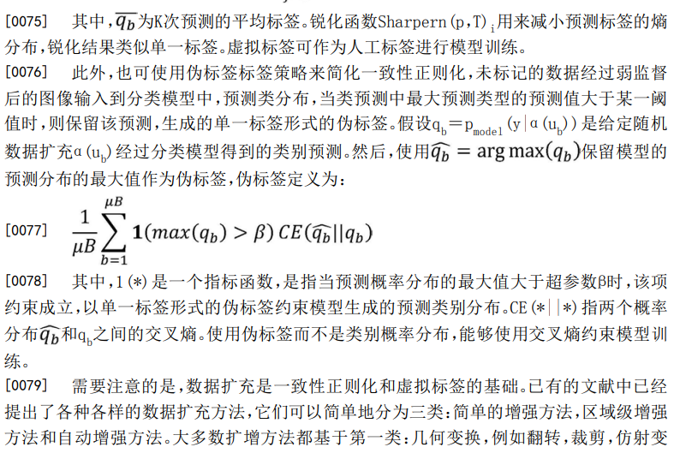
第六章 专利写作范例剖析

Slide 22
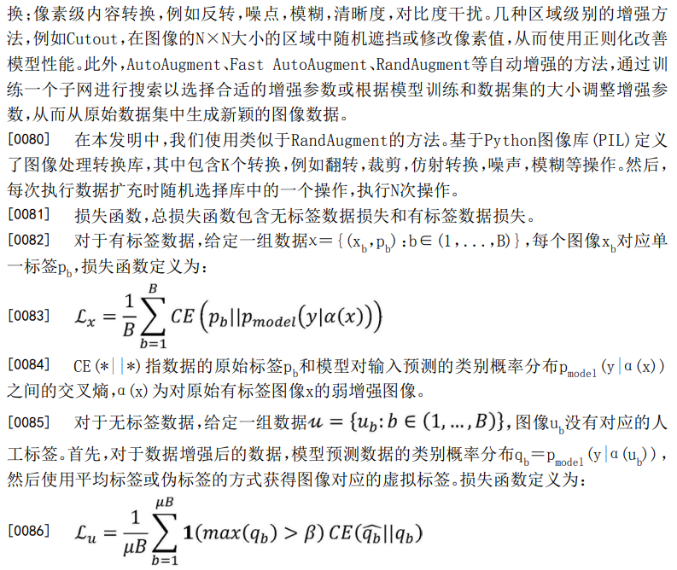
第六章 专利写作范例剖析

Slide 23
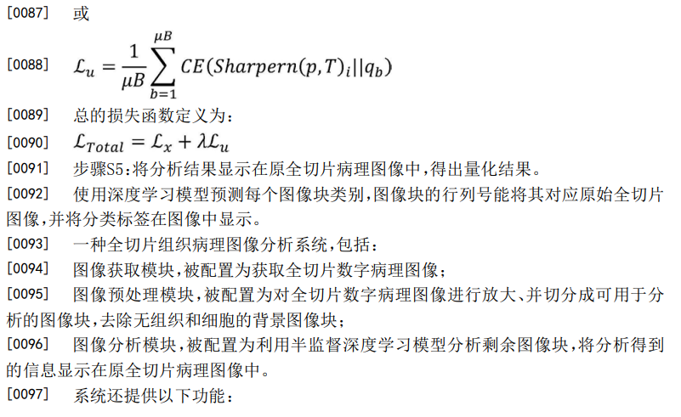
第六章 专利写作范例剖析

Slide 24
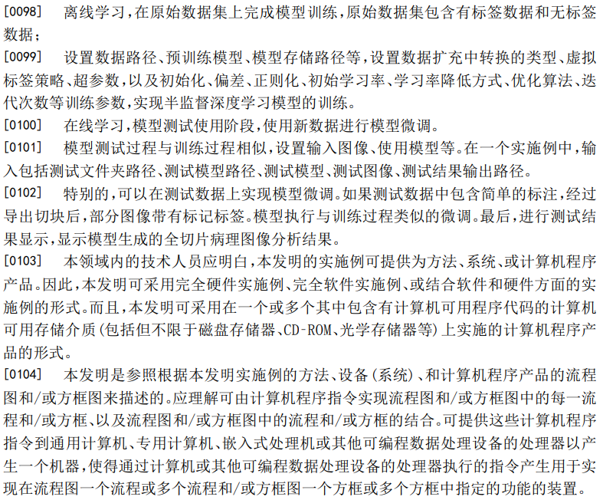
第六章 专利写作范例剖析

Slide 25
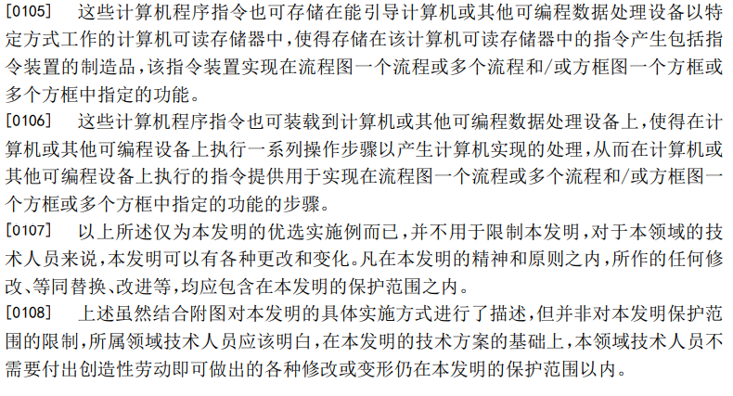
第六章 专利写作范例剖析

Slide 26
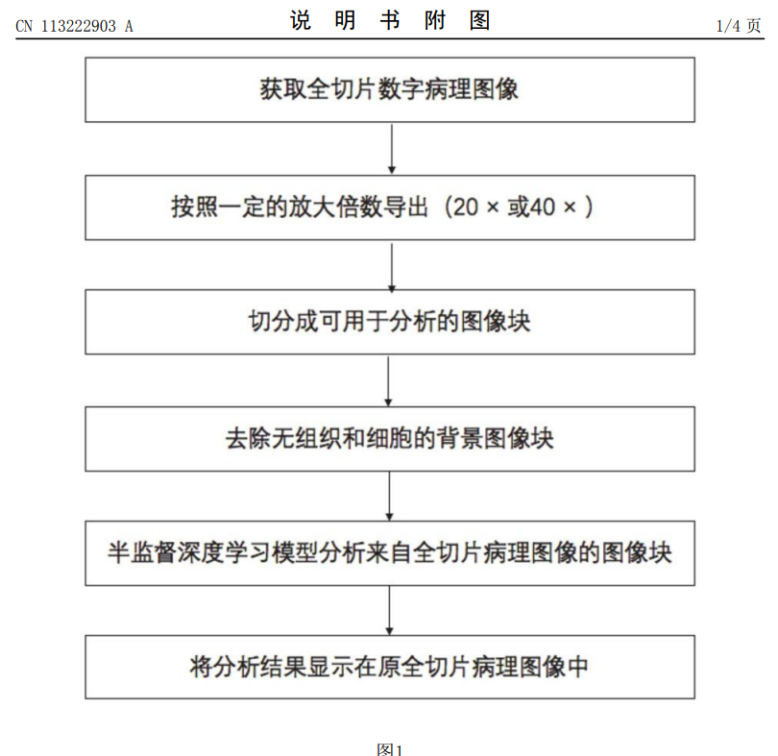
第六章 专利写作范例剖析

Slide 27
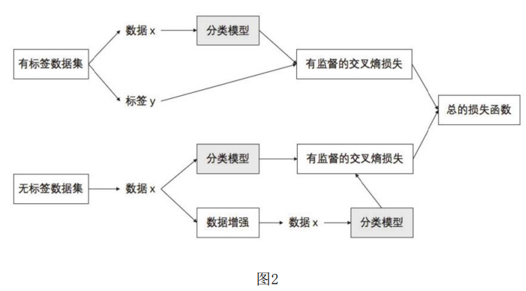
第六章 专利写作范例剖析

Slide 28
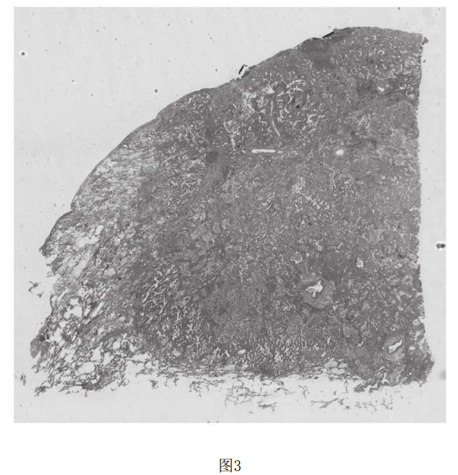
第六章 专利写作范例剖析

Slide 29
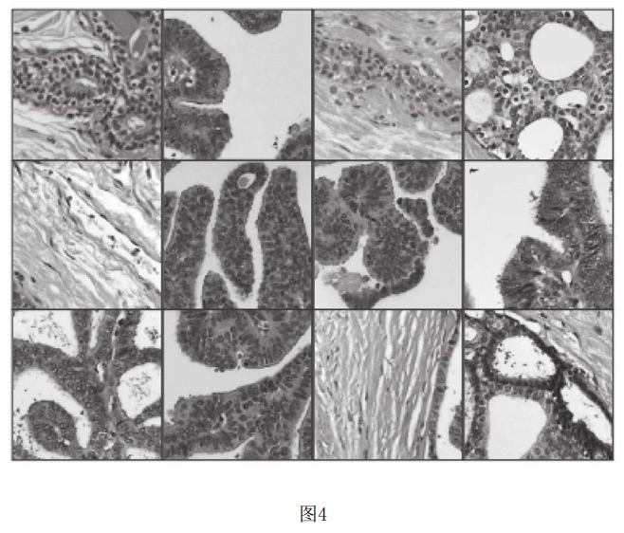
第六章 专利写作范例剖析

Slide 30
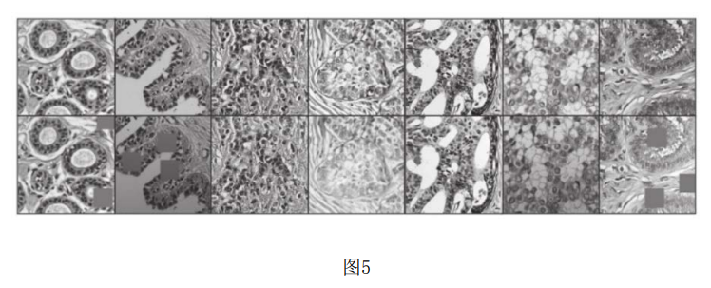
第六章 专利写作范例剖析

Slide 31
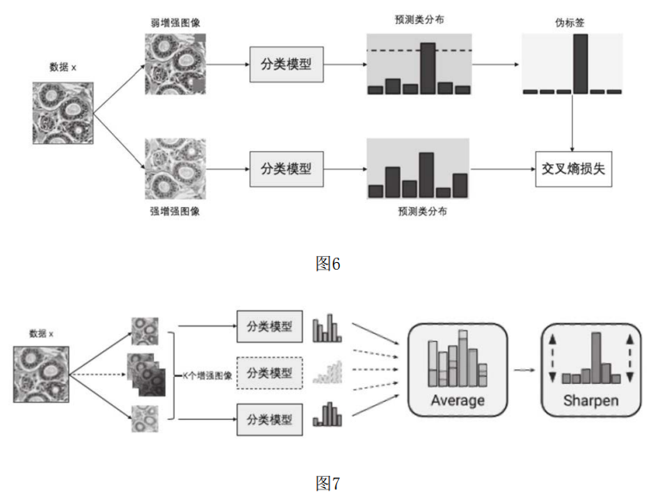
第六章 专利写作范例剖析

Slide 32
第六章专利写作范例剖析
1. 摘要：
2. 权利要求书：
3. 说明书：
3.1 技术领域
3.2 背景技术
3.3 发明内容
3.4 附图说明
3.5 具体实施方式
3.6 附图

Slide 33
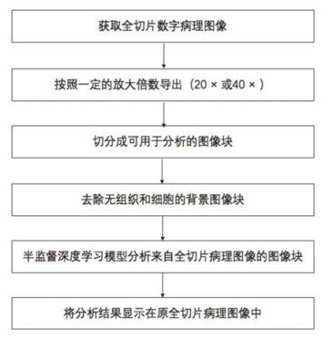

第六章专利写作范例剖析
1. 摘要：方法基本流程

Slide 34
第六章专利写作范例剖析
2.权利要求书：描述该方法或装置的基本步骤，进行嵌入式或剥洋葱式描述
1）整体步骤
2）算法展开

Slide 35
第六章专利写作范例剖析
3.1 技术领域： （标题的重复）
本发明属于图像处理技术领域，具体涉及一种全切片组织病理图像分析方法及系 统。

Slide 36
第六章专利写作范例剖析
3.2 背景技术： （引言，问题重要，问题难点，悬而未决）
病理学检查是诊断恶性肿瘤和选择治疗的关键过程，全片病理图人工分析非常耗时
基于深度学习的CAD需要大量的标注，费时费力
全片病理图分析尚缺乏方案

Slide 37
第六章专利写作范例剖析
3.3 发明内容： （半监督方法的描述）
主要流程方案
半监督方法
发明的效果特色

Slide 38
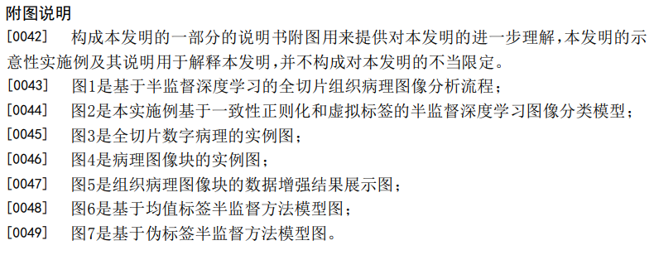
第六章专利写作范例剖析
3.4 附图说明：（对本发明的进一步理解）

Slide 39
第六章专利写作范例剖析
3.5 具体实施方式：（对具体步骤的实现的详细描述）

Slide 40
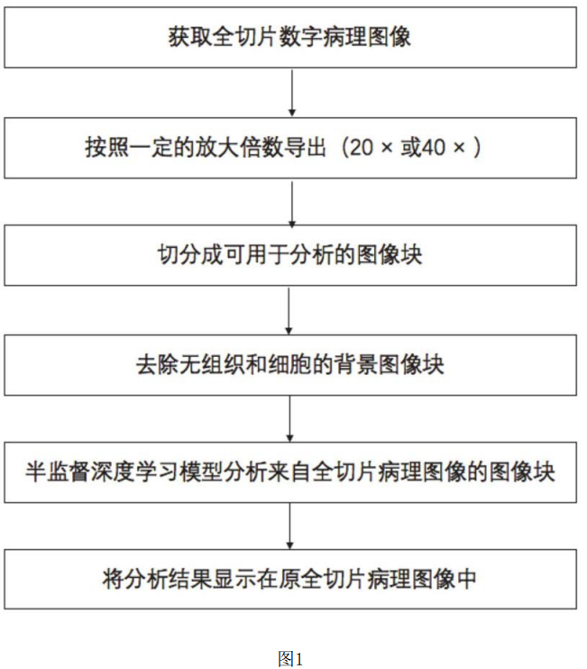
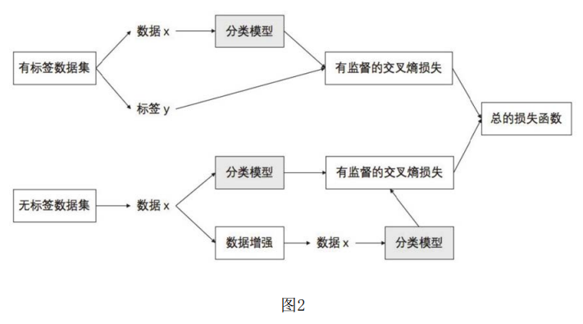
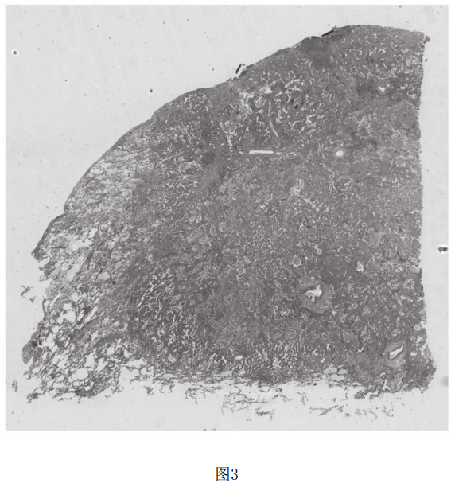
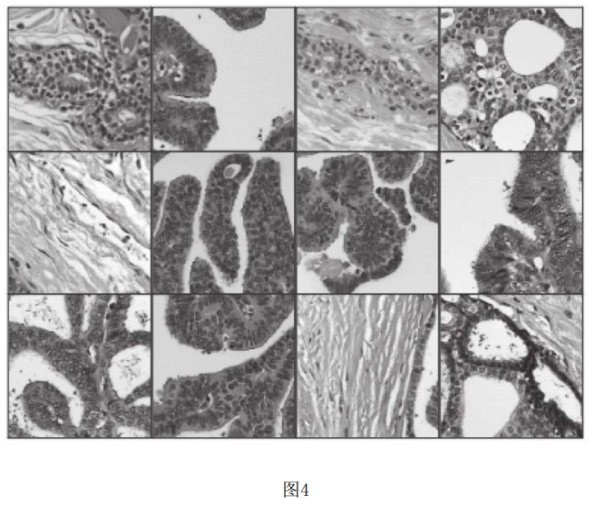
第六章专利写作范例剖析
3.6 附图：

Slide 41
第六章专利写作范例剖析
1. 摘要：
2. 权利要求书：
3. 说明书：
3.1 技术领域
3.2 背景技术
3.3 发明内容
3.4 附图说明
3.5 具体实施方式
3.6 附图
相似

Slide 42
第六章我带本科生的专利范例2
一种基于RCNN的指纹奇异点检测方法

Slide 43
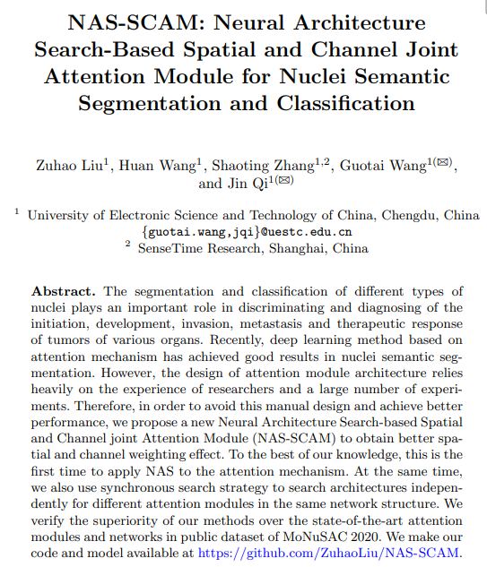
第六章 作业
在国家知识产权局下载专利申请相关文件模板: 1)权利要求书; 2)说明书摘要；3）摘要附图；4）说明书；5）说明书附图；
仔细阅读我带本科生发表的MICCAI2020（医学图像领域一流国际会议）的论文“NAS-SCAM: Neural Architecture Search-Based Spatial and Channel Joint Attention Module for Nuclei Semantic Segmentation and Classification”，理解该论文的内容和方法；该论文中有源码，感兴趣的学生可以去动手做实验。

Slide 44
第六章 作业
3. 用上面2中我指导的本科生的文章中的方法，模仿我指导的本科生写的专利“一种基于RCNN的指纹奇异点检测方法”的格式和写作方法，写一个新专利，即填写1中下载的5个文件。提交：将写好的专利5个文件打包发送到科代表***的邮箱：***@***，由科代表打包发到我的邮箱jqi@uestc.edu.cn(如无必要，请勿直接发此邮箱）

